Slide 1
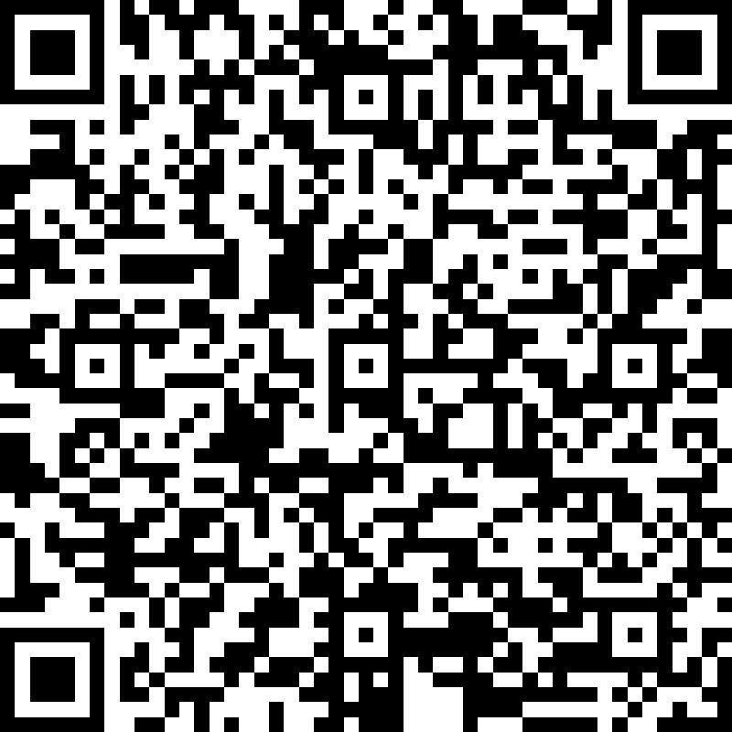
認定農業者・認定新規就農者・有機農業者・地域グループ営農団体の皆様
最大100万円
農業チャレンジ補助金
新たな取組
を支援
申込締切
令和8年7月31日（金）【必着】
※郵便の場合は当日消印有効
支給額
最大１００万円（補助率1/2）
（1,000円未満は切り捨て）
支援対象
取組例
・収益性向上（高収益作物導入など）
・生産性向上（規模拡大・コスト削減など）
・販路開拓（EC販売システム構築・海外輸出など）
対象者
●こんな方が対象です
☑認定農業者
☑認定新規就農者
（令和８年度中の認定予定者を含む）
☑有機農業者
☑地域グループ営農団体
※東広島市内に住所または事務所を有する市税の滞納がないことを必須とする
○概要
【申請方法】
次の書類を揃えて、東広島市産業部農林水産課へご提出ください。（郵送又はメールも可能）
①採択申請書（様式第１号）
②事業計画書（様式第２号）
③事業予算書（別記様式３号）
③対象経費が分かる見積書等
④その他市長が必要と認める書類
申請に必要な様式
はこちら（市HP）
【事業期間】
交付決定日（８月中予定）～令和９年２月１９日まで
実績報告が３月12日（金）に完了しない場合、補助金の交付はできません。
【注意事項】
予算に限りがあるため、申請＝採択ではありません。
問合せ・申込先
東広島市産業部農林水産課 住所：東広島市西条栄町８番２９号
電話番号：082-420-0939 FAX番号：082-422-5144
メールアドレス：hgh200939@city.higashihiroshima.lg.jp

Slide 2
よくある質問（抜粋）
～特にお問い合わせの多い内容を掲載しています～
Q：どのような申請であれば採択されやすいですか。
A：新たなチャレンジと評価されやすい内容であれば採択される可能性が高まります。
Q：申請すれば必ず採択されますか。
A：予算に限りがあるため、採択とならない場合があります。
Q：補助の対象外になるものはありますか。
A：主に以下が対象外です。詳細は「補助対象外事業・経費詳細」をご覧ください。
・交付決定前の契約 ・他補助金等との重複 ・単純更新費用
・各種手数料、税（消費税及び地方消費税は補助対象経費に含める） ・既存機器処分費
・農業以外に転用されやすいもの（パソコン、運搬用トラックなど） ・補助対象外経費との混同支出
Q：稲作など、今年度は既に作付けが終了していますが、機械の購入を検討しています。
A：可能であれば令和９年２月１９日までに実際に使用した報告をいただきたいですが、そういった場合は、機械の納品をもって事業完了として扱わせていただきますので、対象になります。
Q：同一人物が二つ以上の申請をすることは可能ですか。
A：一者一申請としておりますので、不可能です。
Q：見積もりではなく、カタログまたは通販サイトの写しでもよいですか。
A：可能ですが、金額が変更になると変更申請が必要であり、場合により認められないことがございます。
Q：購入物品は中古品でもよいですか。
A：可能です。
補助対象外事業・経費詳細 ※より詳しい内容は以下をご覧ください
【補助対象外事業】
●交付決定前の契約
●国や他の地方公共団体（東広島市含む）が行う補助金等が交付された又は交付される見込みのあるもの
●農業経営の用途以外に容易に供されるような汎用性の高いもの。
例）運搬用トラック、パソコン、バックホー、電気の引込線工事、ボーリング工事
●設備等の老朽化、故障等による設備の単純更新
【補助対象外経費】
●各種保証・保険料、送料、振込手数料その他これらに類する費用並びに各種税
（消費税及び地方消費税は補助対象経費に含める）
●既存機器処分費用
●補助対象経費と補助対象外経費が混同して支払われており、補助対象経費との区別が難しいもの。
※経費については、成果物そのものを構成する直接経費か、それとも取得後に発生する付随的な経費かで判断します。
判断に迷われましたら農林水産課までご相談ください。
【具体例】ビニールハウス建設の場合
① 建設業者に資材運搬・調達・組立てを一体で依頼する場合⇒一連の工事として扱うため、全体を補助対象
② 資材のみ購入し、農家自身で組立てを行う場合⇒資材費は補助対象としますが、運搬費（送料）および人件費は対象外
経費例 | 判断 | 理由
ビニールハウス資材 | ○ | 成果物そのもの
ビニールハウス工賃※ | ○ | 成果物を構成する
資材運搬費 | ○ | 成果物に内在
トラクター本体 | ○ | 成果物
トラクター送料 | ✕ | 成果に内在しない
ドローン本体 | ○ | 成果物
ドローン登録費 | ✕ | 成果物に内在しない（行政手続、各種税金の扱い）
納品業者によるドローン初期設定 | ○ | 成果物に内在
保険料 | ✕ | 成果物に内在しない（リスク対応費）
振込手数料 | ✕ | 成果物に内在しない（取引コスト）

